Slide 1
Технологии извлечения битумов и сверхтяжелых нефтей.

Slide 2
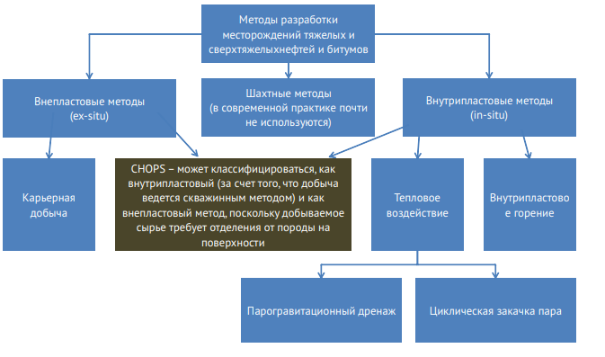

Slide 3
Карьерный метод
С технологической точки зрения относительно прост и заключается в извлечении залегающих вблизи поверхности насыщенных битумом песков с последующим отмыванием ценных углеводород от породы.
Карьерный метод разработки обеспечивает наивысший среди всех коэффициент извлечения, вплоть до 100 %, не требуя при этом особых технологических ухищрений.
Недостатки:
Сооружение карьера и сопутствующей инфраструктуры наносит огромный и практически невосполнимый ущерб ландшафту и окружающей среде на большой территории.
Самым же значительным ограничением является предел глубины залегания запасов, доступных для рентабельной разработки – около 70 м под поверхностью земли. Например в Канаде - стране-лидере по добыче тяжелых нефтей, такие залежи составляют менее 20 % от всех запасов, поэтому внедрение карьерного метода имеет естественные пределы.

Slide 4
Метод CHOPS (Холодная добыча)
предполагает добычу нефти вместе с песком за счет осознанного разрушения слабосцементированного коллектора и создания в пласте соответствующих условий для течения смеси нефти и песка.
Используют специализированное насосное оборудование (установка винтовых насосов) для откачки специально созданной смеси пластового флюида и песка.
Добыча песка приводит к возникновению длинных каналов, или «червоточин», обладающих высокой проницаемостью. Сочетание пенистости нефти с высокопроницаемыми каналами обуславливает высокие коэффициенты извлечения и высокие дебиты, наблюдаемые у большинства нефтеносных пластов месторождения.

Slide 5
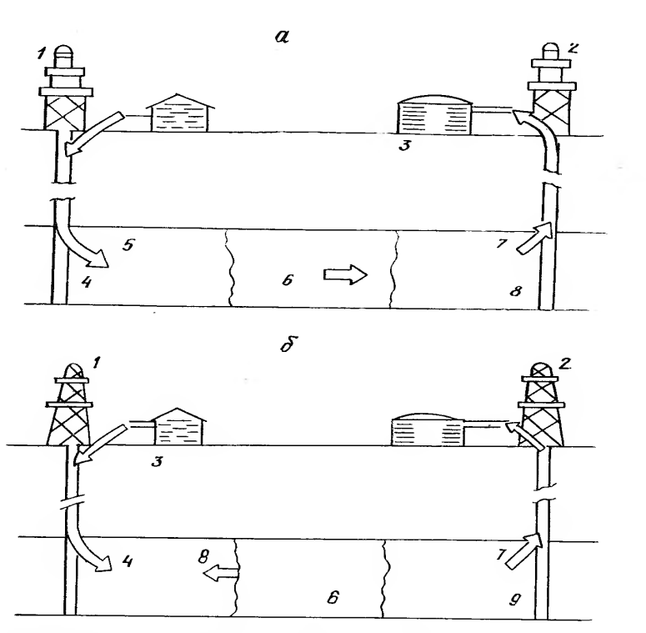
Cкважинная добыча
В США в связи с глубоким залеганием, отсутствием водных ресурсов и в целях охраны окружающей среды намечено при­менение скважинных способов разработки месторождений нефтебитуминозных пород.
Предусмотрено использование двух разновидностей скважинной добычи НБП с внутрипластовым горением, отличающихся прямым или обратным направлением передвижения фронта горения.
1—нагнетательная скважина;
2—продуктивная скважина;
3 — покрывающий слой; 4 — воздух;
5 —нагретый песок; 6 — зона горения; 7 —углеводороды; 8 —холодная зона подземного резервуара; 9 — нагретый песок

Slide 6
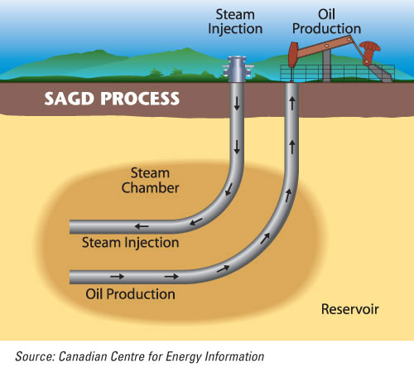
Технология добычи с использованием горячей воды SAGD
паротепловой метод, в частности технология гравитационного дренажа с применением пара (SAGD), широко распространенная в настоящее время в Канаде.
Бурят две горизонтальные скважины, стволы которых параллельны друг другу, причем вышележащая по вертикали горизонтальная скважина является нагнетательной, нижележащая – добывающей.
Стадии:
предпрогрев (в течение нескольких месяцев) производится
циркуляции пара в обеих скважинах, обеспечивается
гидродинамическая связь между скважинами;
основная производится нагнетание пара в нагнетательную
скважину: закачиваемый пар (по разности плотностей)
пробивается к верхней части продуктивного пласта,
создавая увеличивающуюся в размерах паровую камеру.
На поверхности раздела паровой камеры и холодных
нефтенасыщенных толщин постоянно происходит
процесс теплообмена, в результате пар конденсируется
в воду и вместе с разогретой нефтью стекают вниз к добывающей скважине под действием силы тяжести. Рост паровой камеры вверх продолжается до тех пор, пока она не достигнет кровли пласта, а затем она начинает расширяться в стороны. При этом нефть всегда находится в контакте с высокотемпературной паровой камерой. Таким образом, потери тепла минимальны, что делает этот способ разработки выгодным с экономической точки зрения.

Slide 7
Циклическая закачка пара (CSS)
Процесс паротепловой обработки (ПТОС) призабойной зоны скважины заключается в периодической закачки пара в добывающие скважины для разогрева призабойной зоны пласта и снижения в ней вязкости нефти, т.е. для повышения продуктивности скважин.
Паротепловое воздействие на пласт представляет собой неизотермическое вытеснение нефти теплоносителем. Увеличение нефтеотдачи пласта при закачке в него теплоносителя достигается за счет снижения вязкости нефти под воздействием тепла, что способствует улучшению охвата пласта и повышает коэффициент вытеснения.
Рабочие агенты: горячая вода, пар, горячий полимерный
раствор и т. д.
Недостатки:
Воздействию подвергается только призабойная зона скважины, коэффициент нефтеизвлечения остается низким (15-20%).
Высокая энергоемкость процесса.
Поэтому, в основном ПТОС применяются как
дополнительное воздействие на призабойную зону
скважины при осуществлении процесса вытеснения
нефти теплоносителем из пласта, т.е. нагнетания
теплоносителя с продвижением теплового фронта вглубь пласта.

Slide 8
Метод VAPEX
закачка растворителя в пласт в режиме гравитационного дренажа.
Способ предполагает использование пары горизонтальных скважин. За счет закачки растворителя в верхнюю из них, создается камера-растворитель (углеводородные растворители, в том числе этан или пропан). Нефть разжижается за счет диффузии в нее растворителя и стекает по границам камеры к добывающей скважине под действием гравитационных сил. Коэффициент извлечения нефти этим методом доходит до 60%, однако темпы добычи чрезвычайно низки

Slide 9
Комбинированный метод
Для повышения добычи и снижения энергозатрат некоторые компании начинают комбинировать методы VAPEX и SAGD.
Одним из решений является технология SAP (Solvent Aided Process), в которой объединены преимущества указанных методов.
В процессе SAP небольшое количество углеводородного растворителя вводится в качестве добавки в пар, закачиваемый при применении технологии SAGD. В то время как пар является основным теплоносителем и снижает вязкость нефти, добавка растворителя способствует ее разжижению в еще большей степени.
Хотя улучшение экономических показателей зависит от конкретной ситуации, анализ полученных результатов показывает экономическую выгоду перехода с процесса SAGD на SAP.

